Slide 1









TIẾNG VIỆT: NÓI VÀ NGHE
Giáo viên: Hoàng Thị Quyết
Notes:
Thiết kế: Hương Thảo – Zalo 0972115126

Slide 2


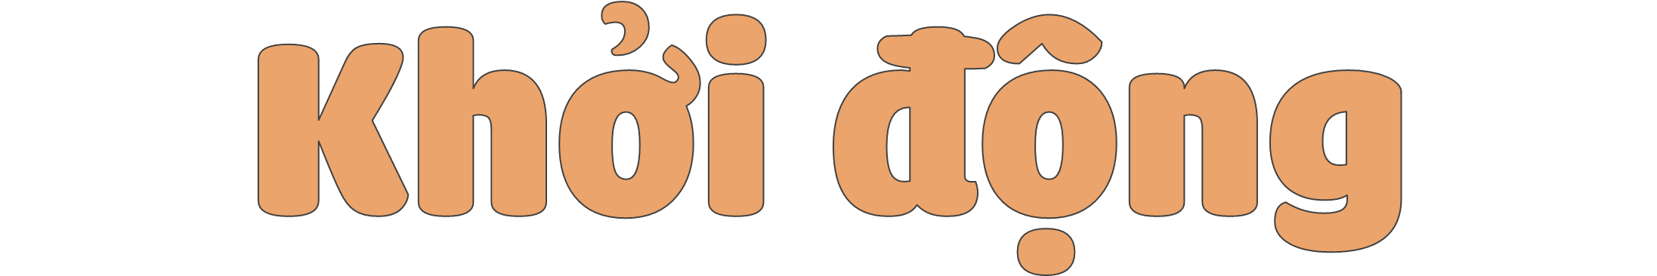





Slide 3
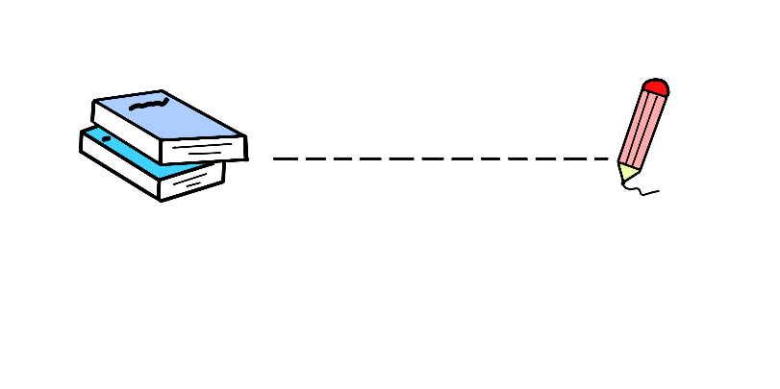


Nói và nghe

Slide 4


CHUẨN BỊ
Gợi ý:
Có thể giới thiệu về chiếc máy bay, con diều, chiếc đèn ông sao,... hoặc bất kì sản phẩm nào do em tự tay làm ra.
Giới thiệu tên gọi, hình dáng, chất liệu, màu sắc, cách làm, điểm đặc biệt nhất của sản phẩm.
Kết hợp sử dụng tranh ảnh, vật thật,... để cuốn hút người nghe.

Slide 5

Em đã tự làm sản phẩm này như thế nào?
Em đã mang đến lớp sản phẩm gì?
Hãy giới thiệu về sản phẩm của mình?
Em đã tự làm sản phẩm này như thế nào?

Slide 6
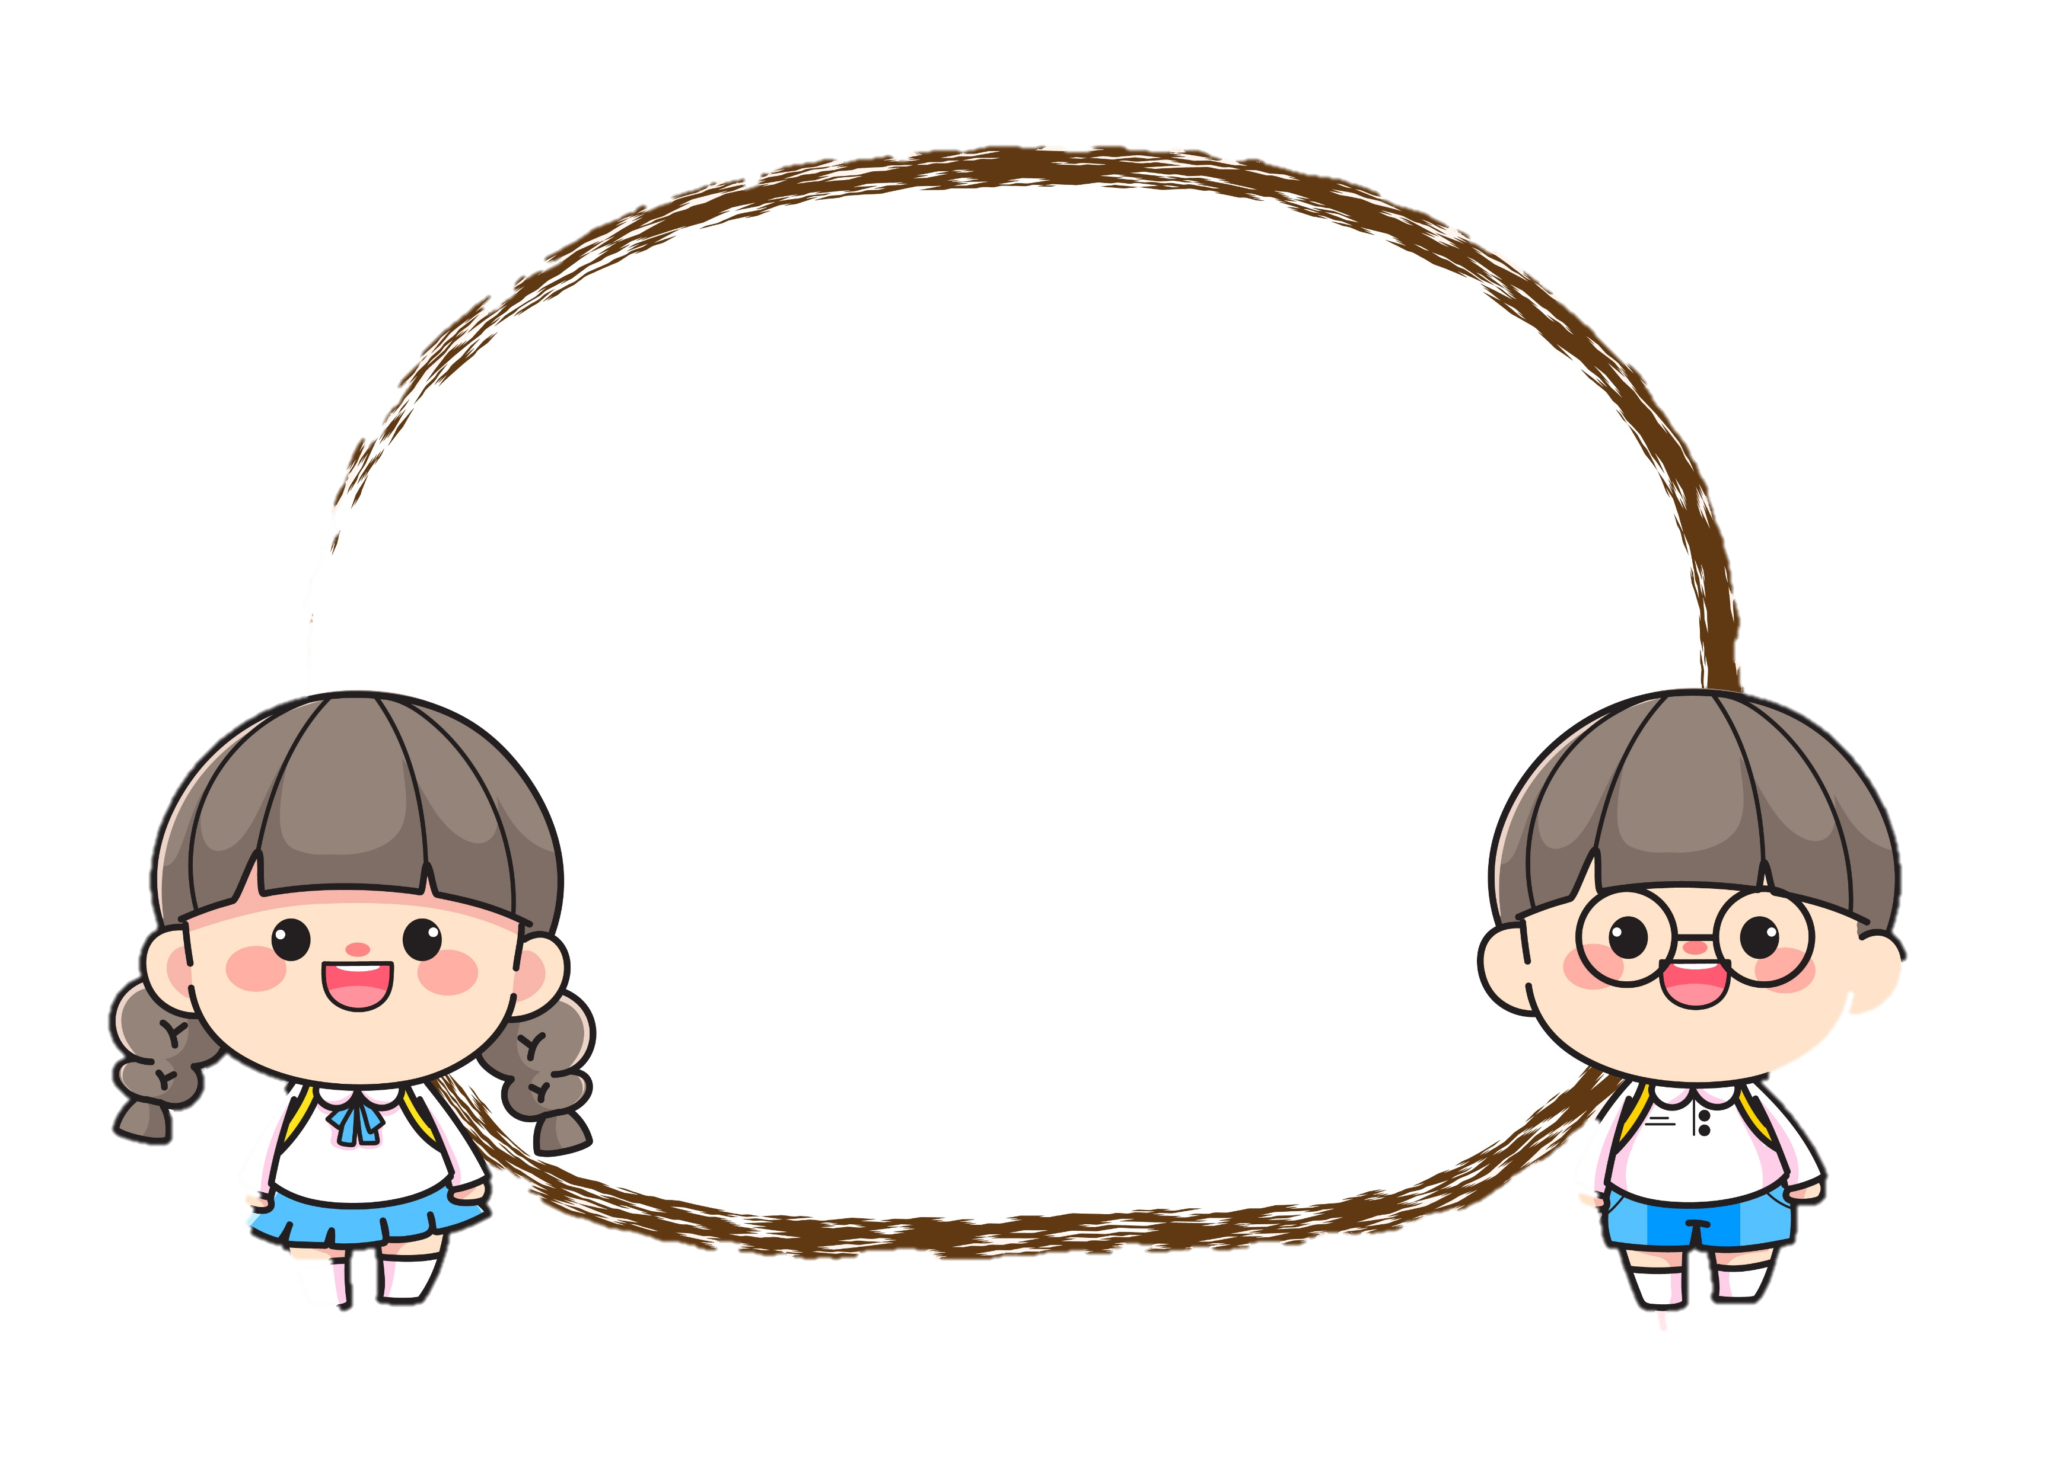


Slide 7

2. Nói

Slide 8

Theo em, để giới thiệu sản phẩm của mình em sẽ giới thiệu về những đặc điểm nào?
Khi giới thiệu về sản phẩm của mình em cần lưu ý gì?
Thảo luận nhóm 4

Slide 9

Theo em, để giới thiệu sản phẩm của mình em sẽ giới thiệu về những đặc điểm nào?
Để giới thiệu sản phẩm của mình em sẽ giới thiệu về tên sản phẩm, màu sắc, chất liệu, các bước làm sản phẩm và cả cách chơi của món đồ chơi đó.

Slide 10

Khi giới thiệu về sản phẩm của mình em cần lưu ý gì?
Em cần chú ý sử dụng các tính từ, hình ảnh so sánh để làm nổi bật đặc điểm của sản phẩm đó.

Slide 11
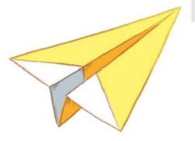
Ví dụ: Giới thiệu về chiếc máy bay giấy.
Đây là sản phẩm của tớ: Chiếc máy bay được gấp bằng giấy thủ công, gấp theo các bước sau:
Gấp tờ giấy làm bốn để tạo nếp, sau đó mở ra.
Đặt tờ giấy hình chữ nhật nằm ngang, gấp cạnh giấy từ trái sang phải.
Tiếp tục gấp 2 góc giấy vào trong.
Sau đó gấp cạnh chiều dài của tờ giấy sang phải.
Gấp tạo nếp cho góc giấy.
Tiếp tục gấp góc giấy vào bên trong, giữa hai lớp giấy.
Gấp cạnh giấy sang phải nữa nhé.
Gấp từ trên xuống dưới phần hai cạnh giấy (mặt trước và sau)
Cuối cùng, gấp 2 cạnh giấy (mặt trước và sau) lên 1 góc 90 độ.

Slide 12


